Slide 1
Les 6 voies du brassage dans le monde depuis l’origine de la bière.
Sous ce titre en apparence présomptueux, il ne sera question que des techniques de brassage. La bière résulte de la saccharification de l’amidon et d’une fermentation alcoolique simultanée ou séquentielle. L’humanité a brassé la bière avec toutes les sources d’amidon : céréales, tubercules, racines et fruits amylacés, moelle des arbres (Sagoutier), etc. Elle a employé 6 méthodes pour saccharifier l’amidon : 5 sont biochimiques (salive, germination, champignon amylolytique, plante amylolytique, sur-mûrissement), une est chimique (milieu acide). Ces 6 méthodes ont été et sont utilisées de nos jours sur tous les continents. Une classification de ces techniques peut intéresser l’archéologie et la recherche des artefacts spécifiques à chaque méthode de brassage.
1. Les 6 voies du brassage résultent de la diversité des sources d'amidon.
La bière se différencie techniquement du vin par son origine : l’amidon. L’amidon ne fermente pas spontanément. Il doit subir plusieurs transformations avant de fournir des sucres fermentescibles A l’état naturel, l’amidon est stocké par les plantes sous forme de granules. Une cuisson doit libérer le contenu des granules d’amidon qui se présentent alors sous forme d’un empois. Dans un empois, les macromolécules libérées d’amidon peuvent subir l’action enzymatique des amylases. C’est la deuxième transformation : hydrolyse des polysaccharides en sucres simples et fermentescibles (glucose, maltose).
Cette dernière opération est à l’origine des 6 méthodes de brassage, à proprement parler 6 méthodes de saccharification de l’amidon. 5 d’entre elles procèdent par action enzymatique, la 6ème par action chimique.
Christian Berger
1
2021

Slide 2
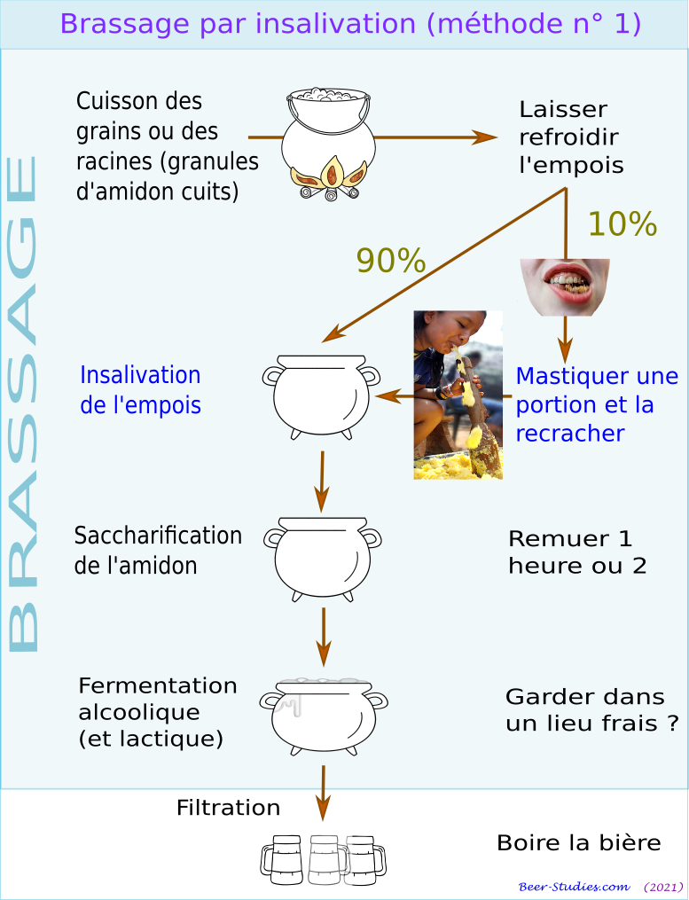
Méthode n° 1 : les amylases salivaires.
La salive humaine et celle de certains mammifères contient une puissante enzyme, la ptyaline. Mâcher ou insaliver des boulettes d’amidon cuit (empois) est une méthode de saccharification très efficace. Le procédé est relativement simple.
Une fraction de l’amidon cuit (env. 5 à 10%) est mâchée, insalivée et recrachée dans la masse des 90%. L’action de la ptyaline suffit à saccharifier la totalité.
La liquéfaction de la masse et son goût sucré servent d’indicateurs pour passer à la phase de la fermentation alcoolique (et lactique) spontanée ou provoquée.
Christian Berger
2
2021

Slide 3
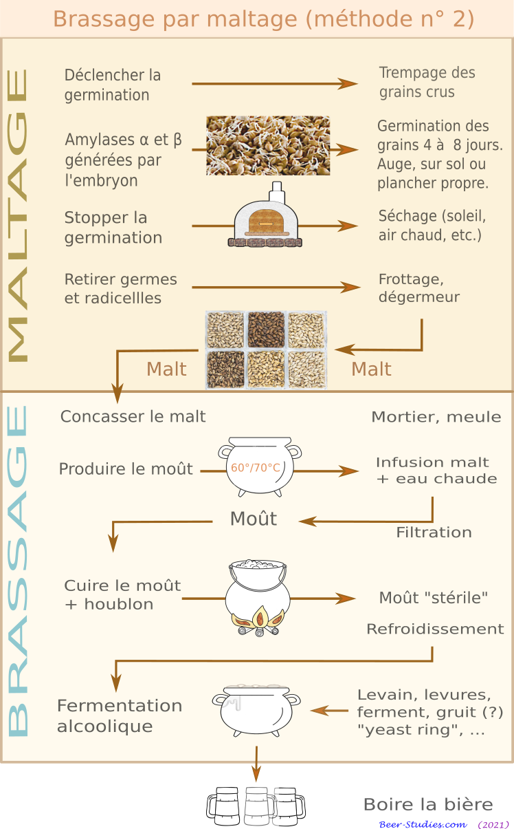
Méthode n° 2 : les amylases des grains des céréales.
La germination des graines de céréales génère naturellement des amylases, parmi d’autres enzymes, qui transforment l’amidon de l’albumen en sucres. Ici, pas de cuisson préalable. Des enzymes protéolytiques réduisent l’enveloppe des granules d’amidon. Cette méthode aussi ancienne que l’insalivation correspond à la confection du malt.
Après 4 à 7 jours de germination, le séchage des grains stoppe toute action enzymatique. Le grain obtenu est le malt. Secs et dégermés, les grains de malt se conservent longtemps (plusieurs années) jusqu’au moment du brassage proprement dit par infusion ou décoction du malt concassé dans l’eau chaude.
Christian Berger
3
2021

Slide 4
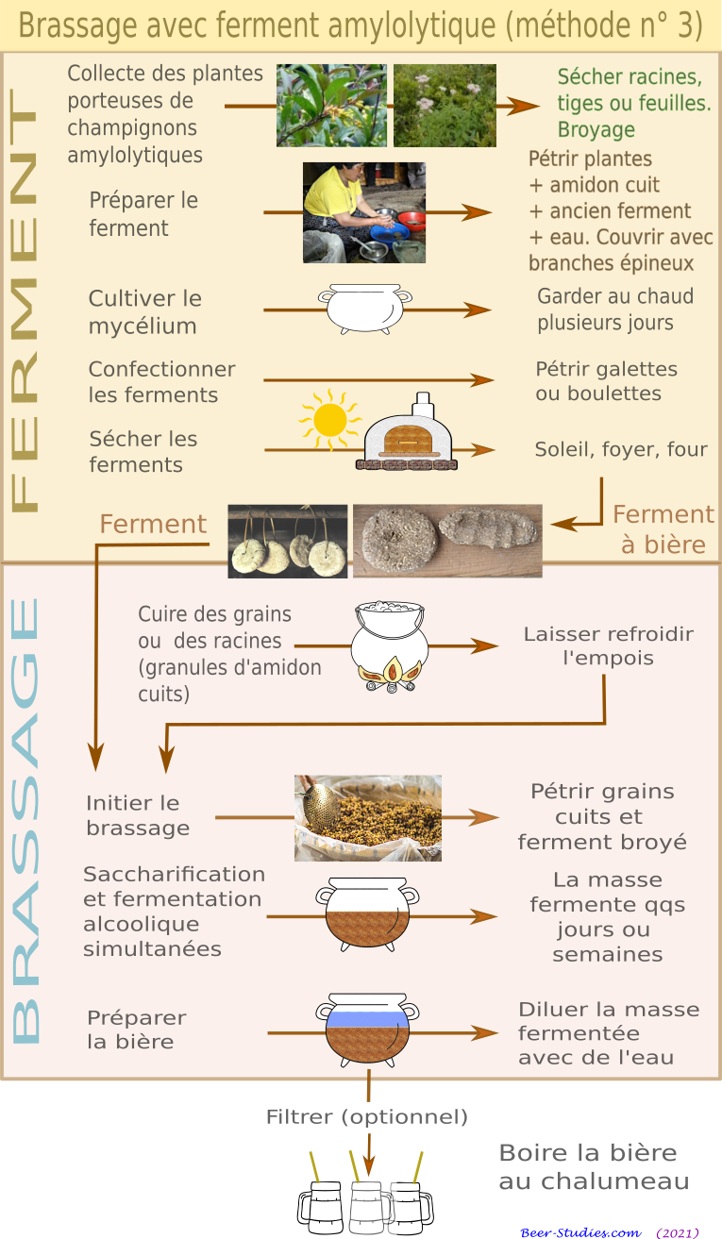
Méthode n° 3 : les amylases de certains champignons.
Certains champignons microscopiques produisent des amylases (Aspergillus, Mucor, Rhizopus, Monascus, Amylomyces rouxii, Penicillium, etc.). La méthode cultive le mycélium de ces champignons sur un support d’amidon cuit. On se procure les champignons avec des plantes en mettant en contact certains de leurs organes (racines, tiges, feuilles) avec l’amidon cuit.
Quand le mycélium s’est développé, on forme des boulettes qui sont séchées et conservées. Ce sont les ferments à bière (beer starters des anglo-saxons).
Pour brasser, il suffit de les mélanger avec une masse d’amidon cuit semi-solide. Ces champignons cultivés possèdent aussi le métabolisme aérobie qui transforme les sucres en alcool. Quand cette masse semi-solide est suffisamment saccharifiée et fermentée, on ajoute de l’eau pour obtenir de la bière.
Christian Berger
4
2021

Slide 5
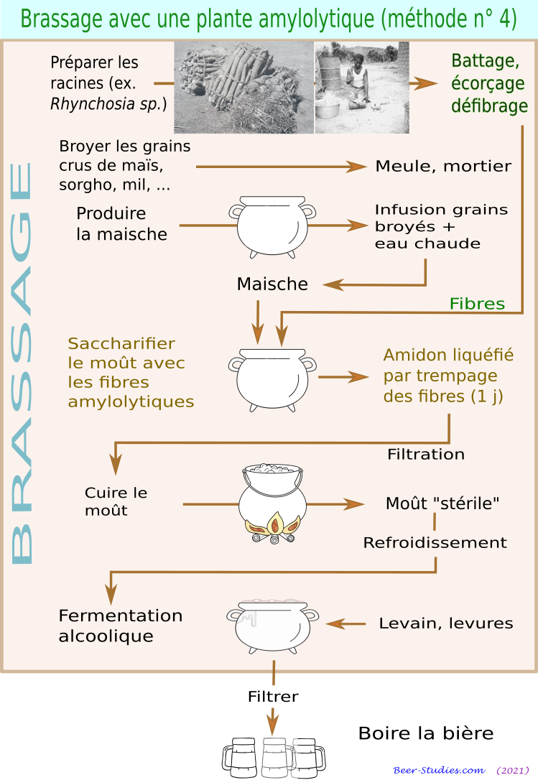
Méthode n° 4 : les amylases de certaines plantes.
Certaines plantes disposent d’enzymes saccharifiantes dans leurs racines ou leurs organes aériens : racines des genres Eminia, ou Rhynchosia, tiges de la liane Abrus pulchellus, feuilles de Boscia senegalensis, etc.
Le brassage consiste à laisser macérer ces plantes dans une bouillie de grains cuits et non maltés. Les enzymes hydrolysent l’amidon cuit. La maische devient sucrée et fermentescible.
Cette méthode est assez proche du maltage. L’origine des enzymes saccharifiantes est endogène (grains germés) pour le maltage. Elle est ici exogène (fibres végétales saccharifiantes). Cette méthode s’adapte donc à toutes les sources d’amidon: céréales mais aussi tubercules (manioc, ignames, ...).
Christian Berger
5
2021

Slide 6
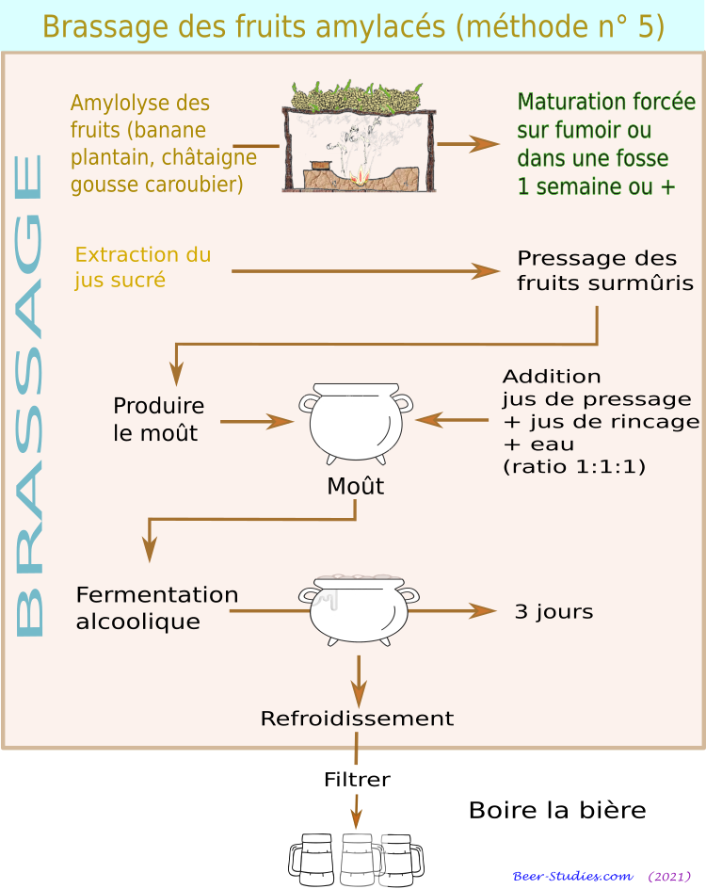
Méthode n° 5 : les amylases des fruits amylacés.
Les fruits amylacés possèdent leurs propres enzymes saccharifiantes (banane plantain, graine de caroubier, châtaigne, graine de Pandanus julianettii en Papouasie, etc.). De même pour des tubercules comme les taros, les ignames, le manioc.
L’activation de ces enzymes nécessite d’hydrater l’amidon de ces fruits ou tubercules, et de les enfermer dans un endroit clos pour laisser la température s’élever. L’activité enzymatique exothermique provoque leur sur-mûrissement, c’est-à-dire la saccharification de l’amidon.
L’amidon est liquéfié par ces amylases endogènes. Il faut alors presser la bouillie sucrée et la diluer (x3) avec de l’eau pour obtenir un jus sucré. Ce jus fermente plus ou moins spontanément grâce aux levures présentes sur ces mêmes fruits.
Christian Berger
6
2021

Slide 7
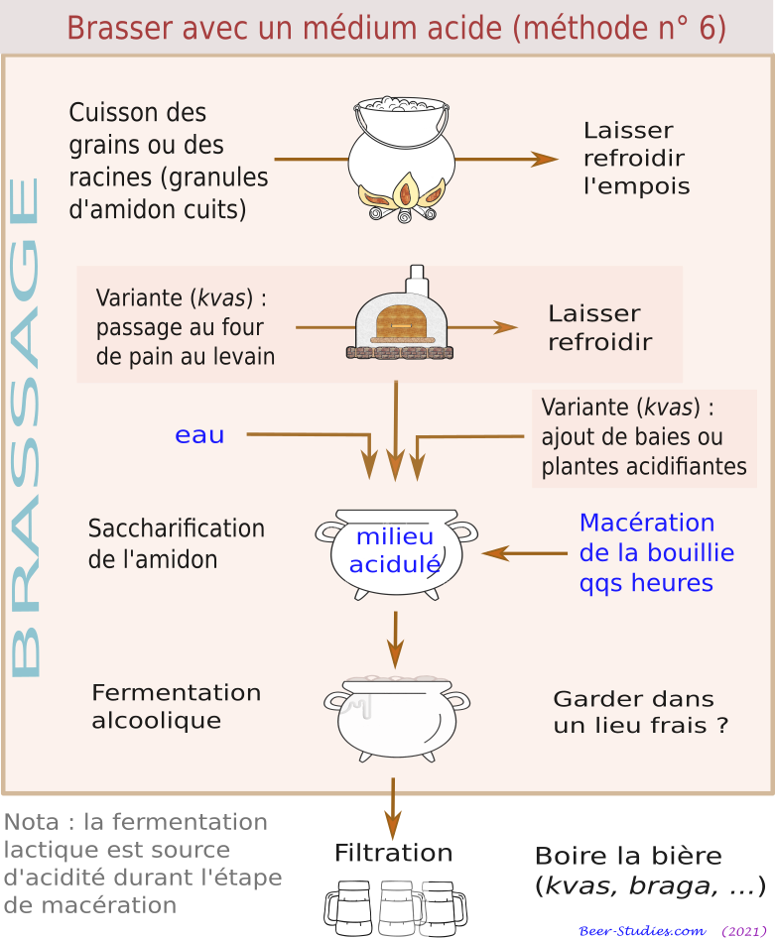
Méthode n° 6 : le milieu acide.
Un empois d’amidon peut être transformé en sucres simples par un milieu acide fort (pH < 4). Cette technique purement chimique est appliquée dans l’industrie pour produire du glucose bon marché.
Cette méthode caractérise le brassage du kwas en Russie et du braga en Europe centrale, partant d’une simple infusion de céréales panifiées avec addition de baies (mure, airelle, groseille, etc. ) ou de fruits acidulés qui jouent le rôle d’agents acidifiants. Elle permet aussi de brasser la bière avec la moelle du sagoutier en Indonésie.
Plus généralement, la participation de la fermentation lactique aux modes de brassage traditionnels dans le monde implique que l’hydrolyse acide joue un rôle important. Elle participe au brassage des bières dans les régions où pasteurs et cultivateurs ont historiquement cohabité (Asie centrale, Europe orientale et nordique, Tibet, Sahel, etc.). Lait et amidon fermentés sont des boissons cousines.
Christian Berger
7
2021

Slide 8
2. Les 6 voies du brassage mises en œuvre dans toutes les régions du monde.
Jusqu’à une époque récente, les historiens assignaient chaque méthode de brassage à une région du monde ou une « civilisation » : le maltage pour l’Europe ou l’Afrique, les ferments amylolytiques pour la Chine (jiu), le Japon (saké), la Corée (taekju) ou l’Asie du sud-est, l’insalivation pour les bières de maïs de Incas (chicha) ou de manioc d’Amazonie, l’hydrolyse acide pour la Russie (kwas) ou l’Europe centrale (braga). Chaque sous-continent aurait développé sa propre méthode. Quant à l’insalivation, déclarée méthode primitive, elle témoignerait d’un stade archaïque de la brasserie, pratiquée partout et à présent presque disparue. Les peuples d’Amérique du Sud ou de Taïwan en seraient des témoins-reliques.
Les données de ces 4 ou 5 décennies ont bouleversé ce tableau simplissime.
La méthode n° 3 des ferments amylolytiques est attestée bien au-delà de son territoire « classique » (Extrême Asie, Asie du Sud-est). Le ferment kinva est employé en Inde depuis l’empire Maurya (320-185 av. n. ère), en Afrique (Congo, Gabon) et en Amérique du sud (Equateur, Venezuela, Guyane, Surinam) et centrale (Caraïbes).
La méthode n° 4 des plantes amylolytiques a une aire d’extension africaine beaucoup plus vaste que la Zambie et le Sud-est du Congo où elle a été découverte et décrite dans les années 70 (bière munkoyo). Elle est pratiquée au Sénégal.
La méthode n° 6 de l’hydrolyse acide occupe de vastes territoires dans les Balkans à l’époque de l’empire ottoman, pour ne citer qu’une région voisine de l’Europe. Mais on peut classer dans cette méthode le brassage de la bière de caroubier (Argentine, Chili, Paraguay), et sans doute le brassage en Europe depuis le néolithique.
Ces 6 méthodes ne sont pas indépendantes. Elles coexistent géographiquement et chronologiquement. Leur spécialisation régionale ou continentale est un phénomène historique relativement récent (exemple du maltage en Europe). La classification purement technique des méthodes de brassage isole leurs caractéristiques, ce qui permet de les repérer dans la documentation textuelle ou archéologique.
Christian Berger
8
2021

Slide 9
3. Des traces archéologiques différenciées selon les méthodes de brassage en Europe ?
Classiquement en Europe, les archéologues se sont penchés sur la bière en ayant comme seul arrière-plan technique le maltage et ses artefacts : cuve ou sol préparés pour le trempage et la germination des grains, outil de concassage (le malt friable n’exige pas de mouture), dispositif de cuisson, grains germés, analyse de traces de germination au microscope électronique (grains entiers, structure des granules d’amidon), traces de fermentation dans des poteries (oxalate de calcium). Grâce à cette approche, on a pu dresser une carte d’environ 80 sites-témoins couvrant le néolithique à la période du fer (beer-studies.com/fr/Histoire_generale ...). Liste provisoire.
Quelles pistes offrent les autres méthodes de brassage en Europe :
1. L’insalivation se caractérise par la présence d’ADN humain sur des résidus d’amidon trouvés dans des traces de brassage et l’absence de germination. Cet ADN a peu de chance de s’être conservé sauf en l’absence de cuisson après la saccharification. La dégradation différentielle de l’amidon par la ptyaline versus amylases α et β n’a pas été étudiée à ma connaissance.
2. Les ferments amylolytiques : une piste prometteuse. En 2020, l’équipe de Li Liu a identifié en Chine des sporanges de Mucor et Aspergillus parmi des granules d’amidon prélevés sur des jarres à bière (Dingcun ‑4500. doi.org/10.1016/j.jasrep.2019.102134). Cette méthode coexiste avec le maltage (millet, orge, blé) et le brassage de tubercules : gourde-serpent (Trichosanthes kirilowii), bulbes de lys (Lilium sp.) et igname (Dioscorea sp.) (Mijiaya ‑2500, doi.org/10.1073/pnas.1601465113). Donc 3 méthodes différentes sur les bords du Huang-He entre 6500 et 4500, soit bien avant la dynastie Shang, l’horizon documentaire classique de l’histoire de la brasserie en Chine. Une découverte de 2021 sur le site de Qiaotu fournit les mêmes données et une date plus ancienne (9000 BP) doi.org/10.1371/journal.pone.0255833.
Christian Berger
9
2021

Slide 10
3. Les plantes amylolytiques pour brasser la bière posent le problème de leur identification. Il n’existe pas à ma connaissance de base de données de ces espèces végétales. Il faut nécessairement passer par l’archéologie expérimentale pour identifier et vérifier leurs propriétés si particulières. Même remarque pour les plantes porteuses de champignons amylolytiques. Mais une fois identifiées et associées à d’autres indicateurs de la brasserie, elles constitueraient un bon indice de l’usage de méthodes différentes du maltage en Europe. A noter que le dossier du gruit est très intéressant. Ce mélange de plantes pour brasser la cerevisia durant le haut moyen âge est assez bien documenté.
4. Les fruits amylacés et le sur-mûrissement : une piste très problématique à suivre. Une bouillie de châtaigne ne se différencie d’une bière de châtaigne que par son temps de macération et son acidification qui favorise la saccharification et le travail des levures. Seule l’archéologie expérimentale peut fournir des échantillons et la spectrométrie détecter des composés chimiques spécifiques.
5. L’hydrolyse acide produit des bières avec de l’amidon cru grossièrement moulu ou des pains écrasés, en présence de levures et de bactéries lactiques. La présence combinée de baies acidifiantes est un indice, pas une preuve (ex. des airelles dans la tombe d’Egtved). Là encore, seule une dégradation différenciée des granules d’amidon observés au microscope électronique peu identifier cette méthode, ou plus probablement, la combinaison de cette méthode avec les 5 autres.
En résumé, de belles découvertes en perspective. L’archéologie de la bière est dans son enfance et la bière n’a pas dit son dernier mot !
Christian Berger
10
2021

Slide 11
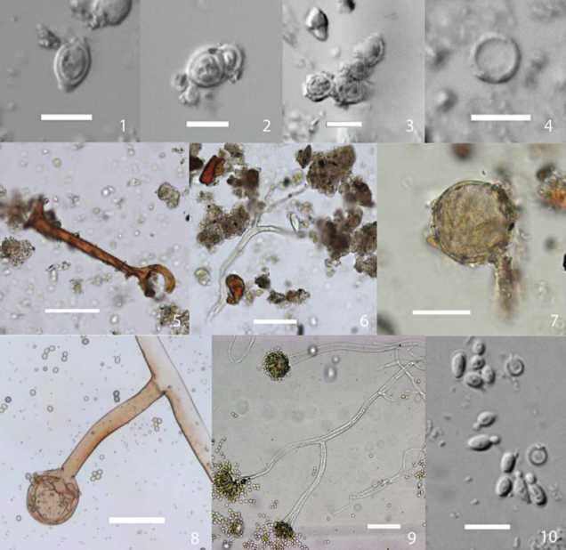
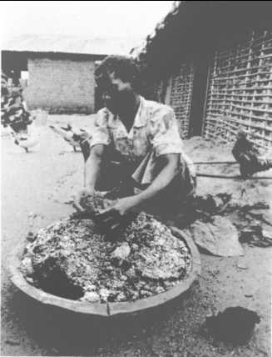
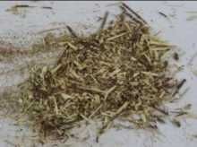
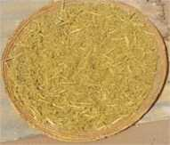
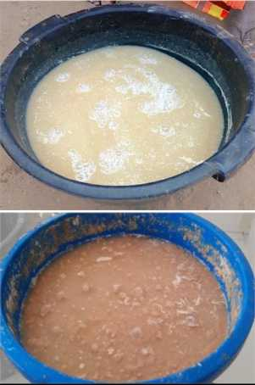
Riz fermenté avec des moisissures utilise pour brasser de la bière de maïs ou de manioc (femme Songola, cours supérieur du fleuve Congo, RdC)
Prélèvements de Dingcun: 1,2-levures bourgeonnantes; 3-cluster de levures; 4-spore; 5-sporanges et sporangiophore de Mucor sp.; 6-branche de sporangiophore avec sporanges d’Aspergillus oryzae; 7-sporangiophore et sporanges non identifiés. Références modernes : 8- Mucor sp.; 9-A. oryzae; 10- S. cerevisiae (ovales) et spores d’Aspergillus (rondes). Echelle 1–4,10=10 μm; 5–9=50 μm.
Lianes d'Abrus pulchellus et tiges de Boscia senegalensis écrasées pour saccharifier le moût de la bière boumkaye ou de la bière nieniebane (Sénégal).
Ankei Takako (1996). http://ankei.jp/takako/file/ 1307/001879 1.pdf
Cissé Oumar Ibn Khatab (2020), Les boissons fermentées traditionnelles du Sénégal : diagnostic des procédés, études de la maturation et essais de
stabilisation.recherche.esp.sn:8080/ xmlui/handle/123456789/234_
Li Liu, Yongqiang Li, Jianxing Hou (2020), Making beer with malted cereals and qu starter in the Neolithic Yangshao culture, China (fig. 4)
Christian Berger
11
2021

Slide 12
Quelques liens sur beer-studies (contenu libre de droits, sauf mention explicite)
Les 6 méthodes de brassage avec les schémas présentés ici :
beer-studies.com/fr/Fondamentaux/Six-methodes-brassage
Bières archaïques (dossiers archéologiques Chine, Egypte, Asie de l’ouest, Europe, Amérique du sud) : beer-studies.com/fr/Histoire_generale/Naissance-brasserie/Bieres-archaiques
Le socle des boissons fermentées combinées primitives :
beer-studies.com/fr/Histoire_generale/Naissance-brasserie/Boissons-fermentees-mixtes
Les ferments amylolytiques dans l’Inde ancienne :
beer-studies.com/fr/Histoire_generale/Brasserie-premiers-empires/Empire-indien-Maurya/Vente-ferments-dreches
Dossier du gruit (moyen âge) : beer-studies.com/fr/etudes-avancees/biere_carolingienne
Les bières brassées par amylolyse acide de l’empire ottoman : beer-studies.com/fr/Histoire_generale/Biere-religions/Islam-abstinence-alcool/Biere-tradition-ottoman
Les ferments amylolytiques en Afrique :
beer-studies.com/fr/explorer?geo=85&chrono=500&theme=220
Les plantes amylolytiques en Afrique :
beer-studies.com/fr/explorer?geo=84&chrono=505&theme=517
Bibliographie des techniques de brassage: beer-studies.com/fr/Ressources/Techniques-et-sciences
Christian Berger
12
2021

